Slide 1
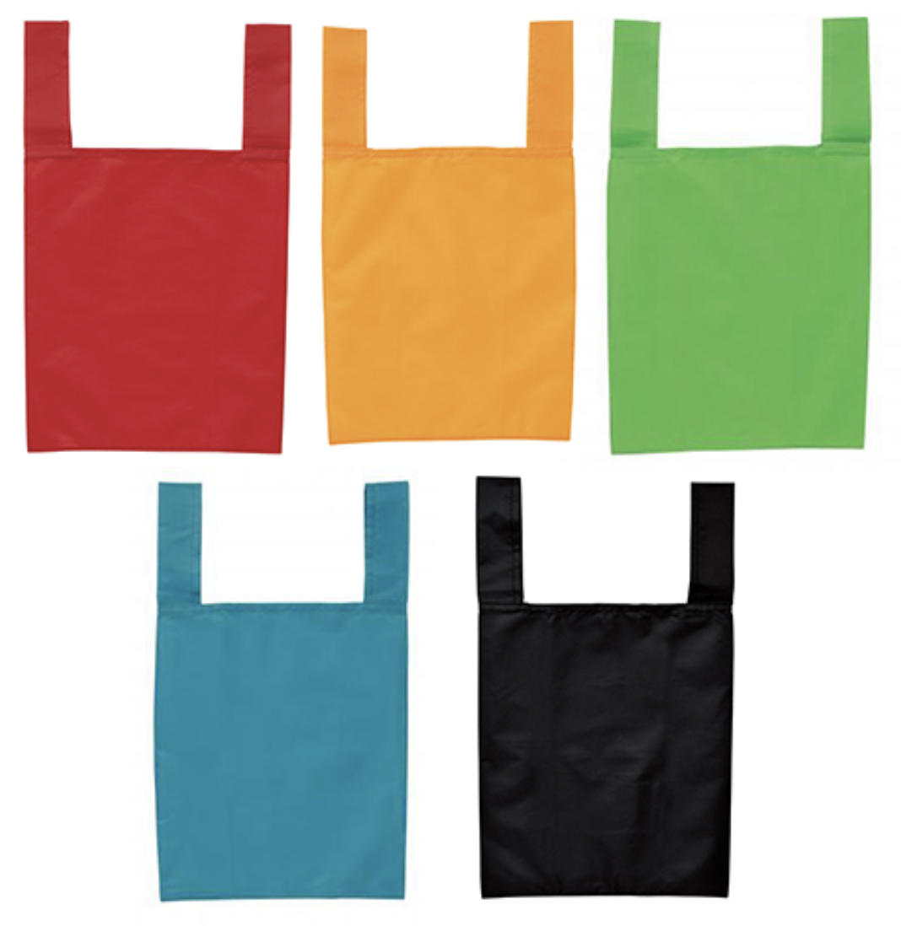
【提案書】
Ecolor 折りたたみマイバッグ
特徴
折りたたむと非常にコンパクトなり携帯するのに便利なため、レジ袋が有料となった現在はお買い物などにとっても役立つマイバッグです。カラーバリエーションは全5色です。
納期
納期スペース
仕様
素 材：ポリエステル
サイズ：使用時/約30×12.5×43cm(ハンドル14.5cm含む)
収納時/約13×10×1cm（包装形態：ポリ袋入り）
重 量：42g
備 考：ブラック・ブルー・グリーン・レッド・イエロー
お見積
お見積りスペース

